Slide 1
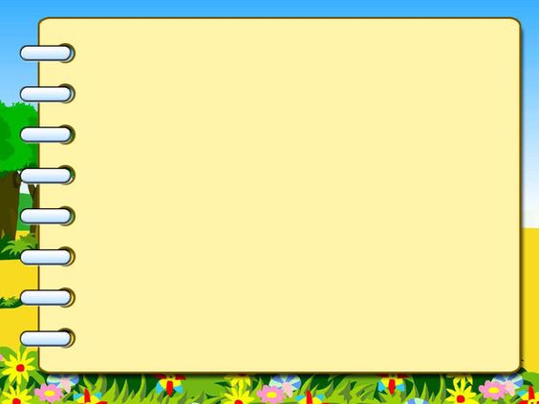

UBND QUẬN LONG BIÊN
TRƯỜNG MẦM NON HỒNG TIẾN
HOẠT ĐỘNG LÀM QUEN VỚI TOÁN
Đề tài: So sánh chiều dài của 2 đối tượng
Lứa tuổi: MGB (3-4tuổi)
Giáo viên: Nguyễn Thị Lan Anh

Slide 2

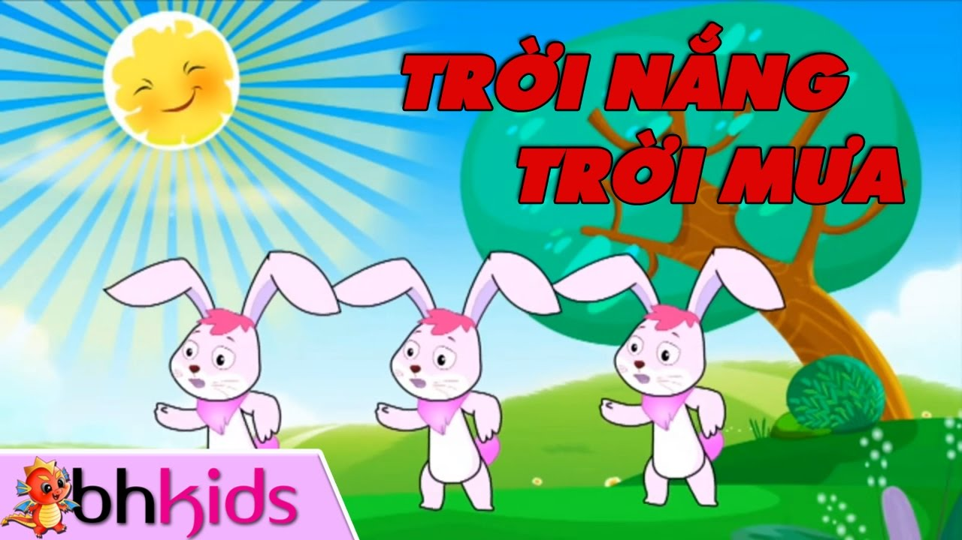

1: Ổn định tổ chức

Slide 3

Nhận biết
dài hơn – ngắn hơn

Slide 4


Slide 7

Trò chơi: Thi ai tinh mắt

Slide 8
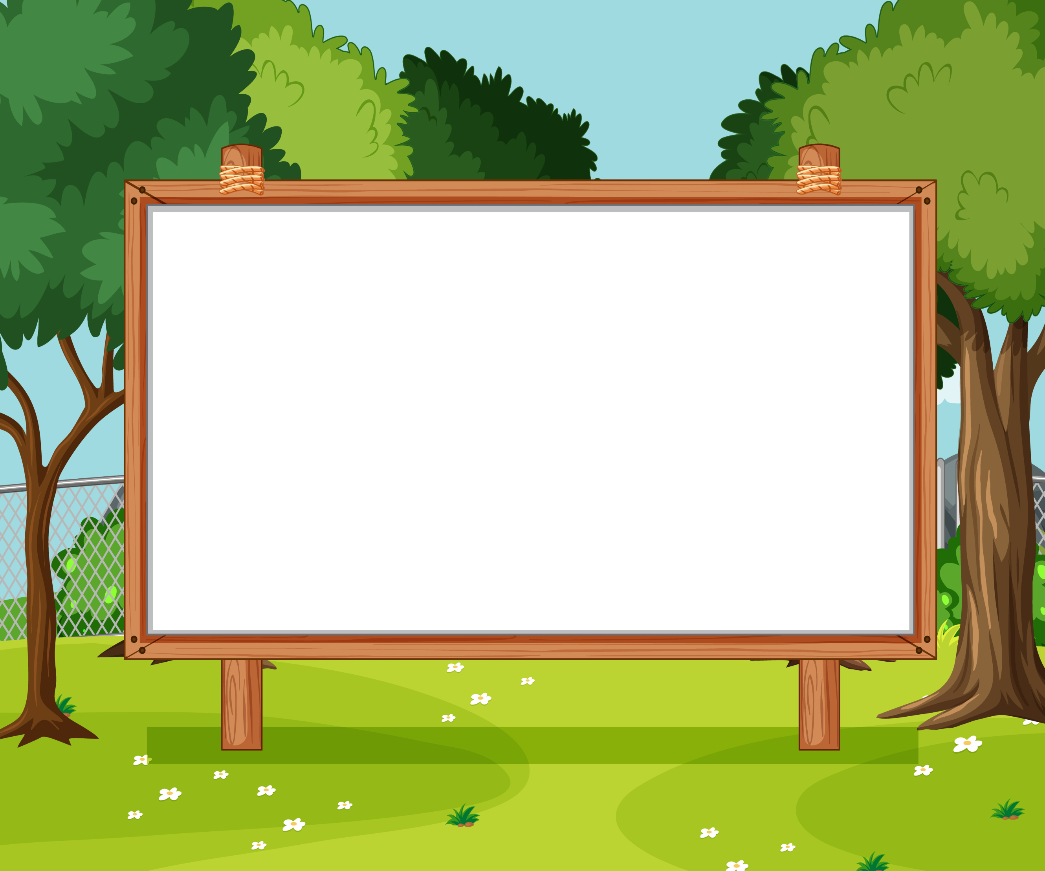
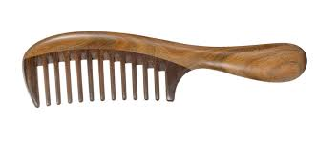
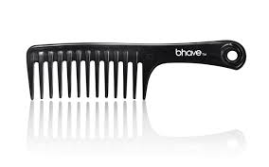


Slide 9
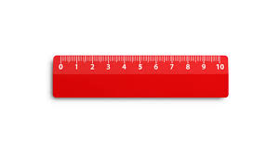


Slide 10



Slide 11
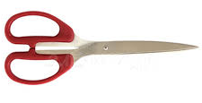
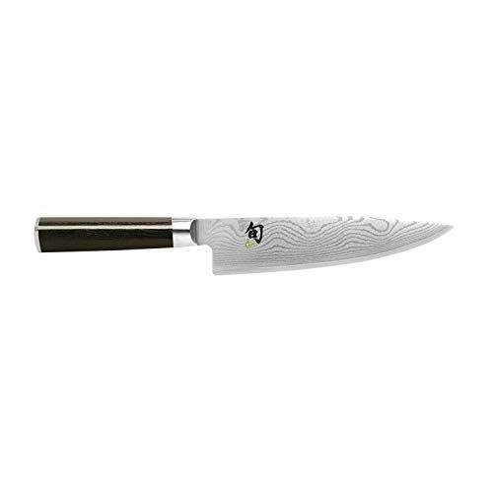

Slide 12
